Slide 1


Mise en place d’un service SMS
2011-2012
Projet Industriel IG5
Guillaume LEROY
Emmanuel YAGAPEN
Notes:
Guillinar

Slide 2
Sommaire
Présentation de l’environnement
Présentation du projet
Travail réalisé
Démonstration
Conclusion
Notes:
Guillinar

Slide 3
Présentation de l’environnement
Notes:
Guillaume

Slide 4
L’entreprise
Le groupe SYNOX
Créé en 2003
4 sites
CA : 2,5 Millions €
Solutions mobiles et collaboratives
Notes:
Guillaume

Slide 5
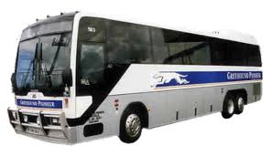


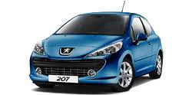
La plateforme M2M
Communication entre applications et objets distants
Utilisation du réseau GPRS
Utilisateurs
Plateforme M2M
Objets distants
Applications
Notes:
Guillaume

Slide 6
Présentation du projet
Notes:
Guillaume

Slide 7
Problème initial
Manque de fiabilité du réseau GPRS
Pas de solution de secours
Notes:
Guillaume

Slide 8
Besoins fonctionnels
Utilisation du réseau GSM
Sauvegarde dans une base de données
Notes:
Guillaume

Slide 9
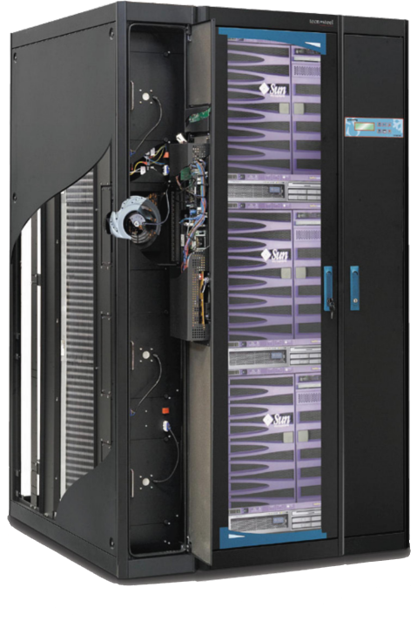
Mission
Service SMS
Envoi et réception SMS
Base de données
Stockage des messages
Statuts
Interface graphique
Notes:
Guillinar

Slide 10


Contraintes techniques
Système cible : Windows
Plateforme Microsoft .Net
Framework .Net 4.0
Environnement de développement intégré : Visual Studio
Langage C# et ASP.Net
Notes:
Guillinar

Slide 11


Organisation du projet
Travail Collaboratif
Méthodes et outils
Suivi du projet
Notes:
Guillinar
Grande liste de tâches, chacun puise dedans
Coordination par ajustement mutuel
Si vite : prend les tâches des autres
Si problème : à 2 pour une tâche
Bonne synchronisation
GitHub et MS Project (EXPLIQUER)
Google Docs
- Utilisation d’un tableau
Journal de Bord

Slide 12
Déroulement du projet
Tâches | Nombre de jours-Homme | Pourcentage
Appropriation des technologies | 8 j-h | 13%
Analyse et conception générale | 3 j-h | 5%
Partie 1 : Envoi de SMS | 4 j-h | 7%
Partie 2 : Réception SMS | 4 j-h | 7%
Partie 3 : Service Windows | 14 j-h | 23%
Partie 4 : interface graphique | 13 j-h | 22%
Elaboration de la documentation | 14 j-h | 23%
Total | 60 j-h | 100%
Notes:
Guillinar
Mettre des pourcentages
Pas technique
Pas de vocabulaire
Plutôt vite

Slide 13
Travail réalisé

Slide 14
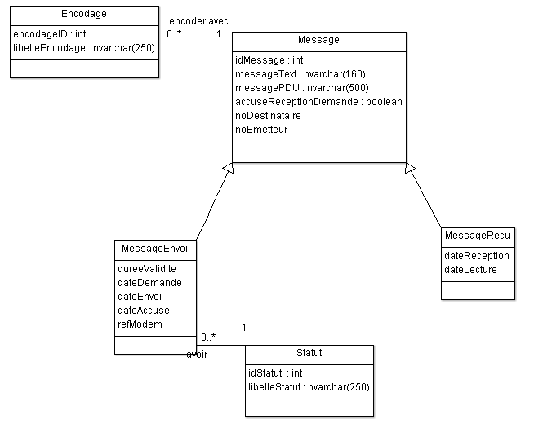
Conception
Modélisation UML
Définition des cas d’utilisation
Diagramme de classes
Notes:
Guillaume

Slide 15

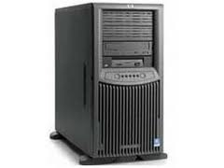
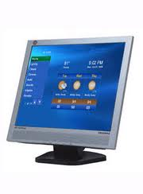
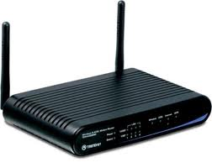


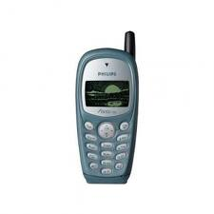
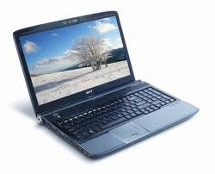
Architecture
Plateforme M2M
Applications
Système d’envoi et de réception de SMS
Base de données
Service SMS
Interface graphique
Modem GSM
Utilisateur
Objets distants
Opérateurs
Télécoms
(SFR, Orange, Bouygues, Free)
Notes:
Guillaume

Slide 16
Utilisation du modem GSM
Connexion port série
Commandes AT
2 modes de fonctionnement
Texte
PDU
Notes:
Guillaume

Slide 17
Le service SMS
Envoi de SMS
Le timer d'envoi déclenche un évènement
Récupération en BD des messages à envoyer
Création des chaînes PDU si besoin
Envoi de commandes AT au modem
Changement du statut des messages envoyés en BD
Notes:
Guillinar

Slide 18
Le service SMS
La réception des SMS et accusés
Le timer de lecture déclenche un évènement
Récupération des nouveaux messages du modem
Enregistrement des messages en BD
Récupération des accusés de réception
Changement d'état en BD des messages accusés
Si la mémoire de réception est pleine, suppression des messages et accusés

Slide 19

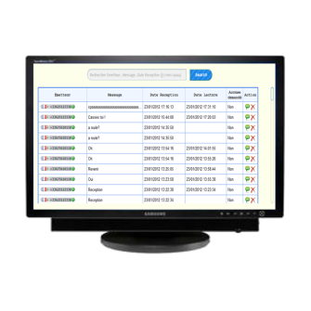
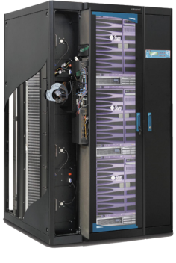
La base de données
SQL Server 2008
LINQ to SQL
Intégration avec le service SMS
Intégration avec l’interface graphique
Base de données
Notes:
Guillinar

Slide 20
L’interface graphique
Ecriture SMS
Alimentation de la base de données
Suivi des messages envoyés
Consultation des SMS reçus
Notes:
Guillaume
Peut être parler client / serveur

Slide 21

Tests
Tests unitaires
Tests d’intégration
Tests de fiabilité
Service SMS
Tests de montée en charge
Notes:
Guillinar

Slide 22
Démonstration

Slide 23
Difficultés rencontrées
Apprentissage des technologies
Problèmes de compatibilité
JavaScript avec le Framework .Net
Réception des accusés
Notes:
Guillinar

Slide 24
Améliorations possibles
Utilisation multi-utilisateurs
Sécurité d’accès aux données
Gestion des contacts
Notes:
Guillaume

Slide 25
Bilan
Technique
Apprentissage de concepts et technologies
Objectifs atteints
Personnel
Liaison avec le monde industriel
Importance de la mobilité
Notes:
Guillaume

Slide 26
